Slide 1
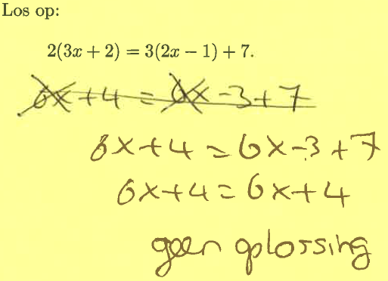
Wiskundemethoden: (g)een oplossing?
dr. Irene van Stiphout
NWD 2013

Slide 2
Even voorstellen...
Wiskunde gestudeerd aan RU Nijmegen
Kort in bedrijfsleven gewerkt
7 jaar voor de klas: havo/vwo, vooral bovenbouw
In 2007 gestart met promotieonderzoek
Onderzoek in 2011 afgerond
Sinds februari 2012 werkzaam als toetsdeskundige bij Cito in Arnhem

Slide 3
Inhoud
Globaal overzicht promotieonderzoek
Tekstboekanalyse
Aan de slag!
Terugkoppeling en afsluiting

Slide 4
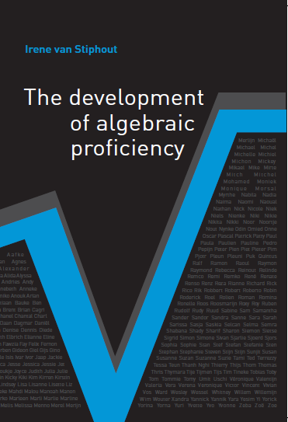
Promotieonderzoek
Promotoren:
prof.dr. K. Gravemeijer
prof.dr. W. Jochems
Copromotor:
dr. P. Drijvers

Slide 5
Overzicht promotieonderzoek
ontwikkeling in beheersing van algebraïsche vaardigheden
tekstboekanalyse
methodologisch: mentale inspanning

Slide 6
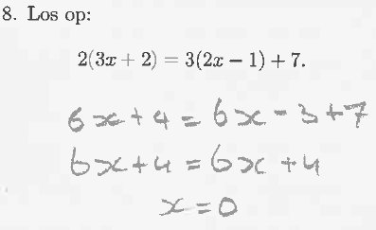
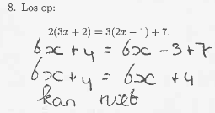
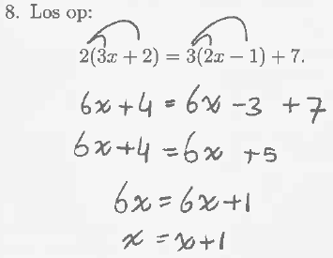
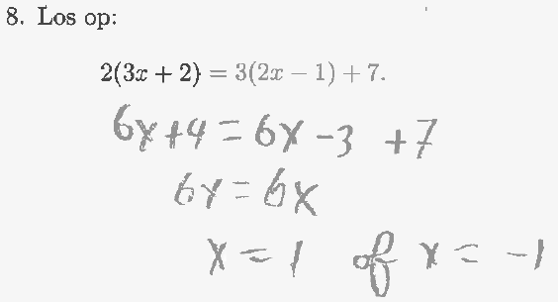
Oplossen lineaire vergelijking (VWO 5)

Slide 7
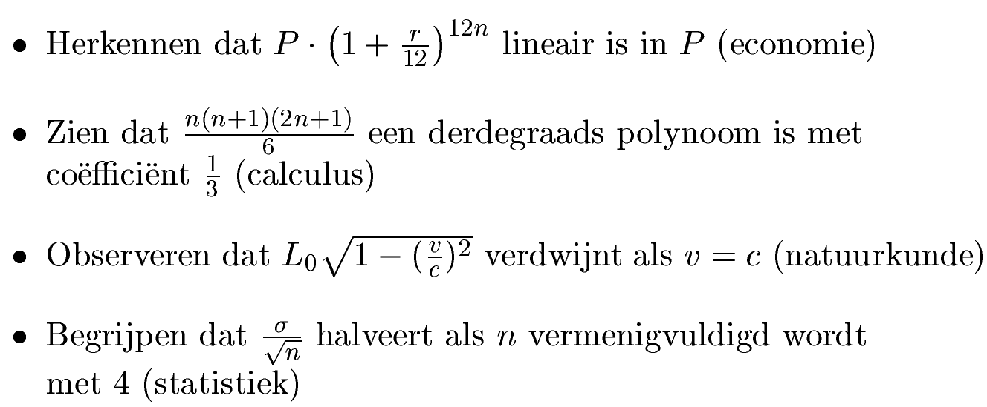
Wat vraagt het hoger onderwijs?
(McCallum, 2010)

Slide 8
Wat is daarvoor nodig?
relational understanding (Skemp)
symbol sense (Arcavi)
`proceptual’ view (Tall)
reification (Sfard)
`Conceptual proficiency’ mix van aanduidingen voor begrip waarin 3 essentiële aspecten:
structuur kunnen zien
om kunnen gaan met duale karakter wiskunde
samenhang kunnen zien

Slide 9
Tekstboekanalyse
Onderzoeksvraag:
Welke ondersteuning bieden Nederlandse wiskundemethoden voor het ontwikkelen van conceptual proficiency?

Slide 10
Tekstboekanalyse
Boeken spelen belangrijke rol in NL wiskundeonderwijs (TIMSS video study)
Boeken in NL wiskundeonderwijs beïnvloed door theorie realistisch reken- en wiskundeonderwijs
Onderwerp: introductie lineaire verbanden en lineaire vergelijkingen

Slide 11
Realistic Mathematics Education
Centraal: ideeën van Hans Freudenthal over wiskunde
“What humans have to learn is not mathematics as a closed system, but rather as an activity, the process of mathematizing reality and if possible even that of mathematizing mathematics.”
(Freudenthal, 1968)
Notes:
Wiskunde als menselijke activiteit
Leerlingen zouden niet alleen geconfronteerd moeten worden met de eindproducten van het wiskundig redeneren van anderen
maar juist zelf mathematiseren via geleide heruitvinding

Slide 12
Rol van modellen
modelleren belangrijke activiteit
door te modelleren wordt probleem toegankelijk voor wiskundige procedures
vanuit RME: geen kant-en-klare modellen
maar: modellen komen bovendrijven op de eigen wiskundige activiteiten van de leerlingen

Slide 13
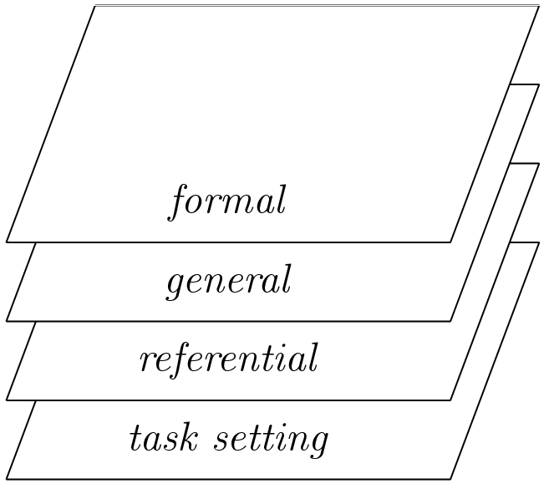
Theorie Emergent Modelleren
Gravemeijer (1999)
Leerlingen starten met het modelleren van problemen die ze als echt ervaren
In het leerproces dat daarop volgt, verandert de rol van het model
model van een specifieke situatie wordt een model voor het wiskundig redeneren
niveaus van activiteiten

Slide 14
`Ideale’ leerlijn lineaire verbanden
task setting: ontdekken patronen; informeel rekenen en redeneren, woordformules
referential: contexten meer modellen
general: modellen los van contexten; objectvorming

Slide 15
`Ideale’ leerlijn lineaire vergelijkingen
task setting: informele strategieën, bijv. bordjesmethode, vleksommen
referential: informele strategieën naar achtergrond
general: betekenis vergelijking niet langer afhankelijk van context

Slide 16
Indeling in categorieën
Gebaseerd op `ideale’ leerlijn opgaven en blokken theorie in 3 categorieën:
informeel, in de context
model van
overgang naar model voor

Slide 17
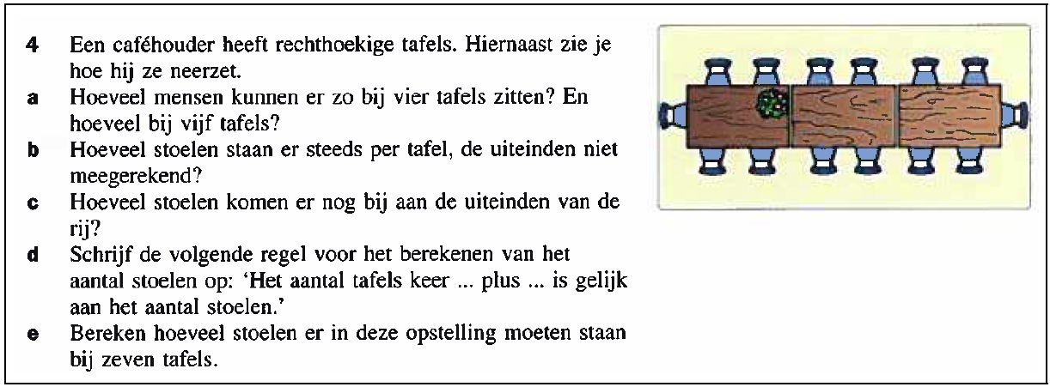
Voorbeeldopgave 1e categorie
Moderne Wiskunde, 1e klas, 2007

Slide 18
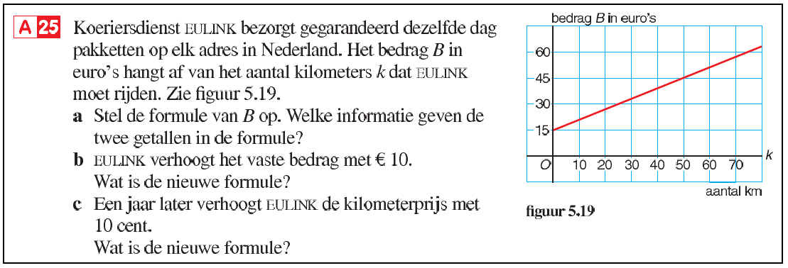
Voorbeeldopgave 2e categorie
Getal en Ruimte, 2e klas, 2005

Slide 19
Voorbeeldopgave 3e categorie
Getal en Ruimte, 2e klas, 2005

Slide 20
Extra 4e categorie
Moderne Wiskunde, 2e klas, 2008

Slide 21
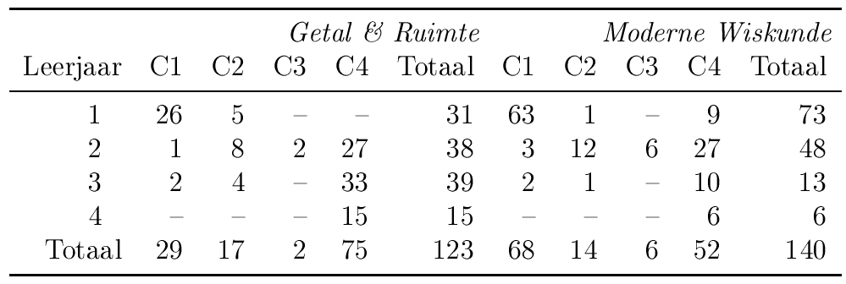
Bevindingen lineaire verbanden

Slide 22
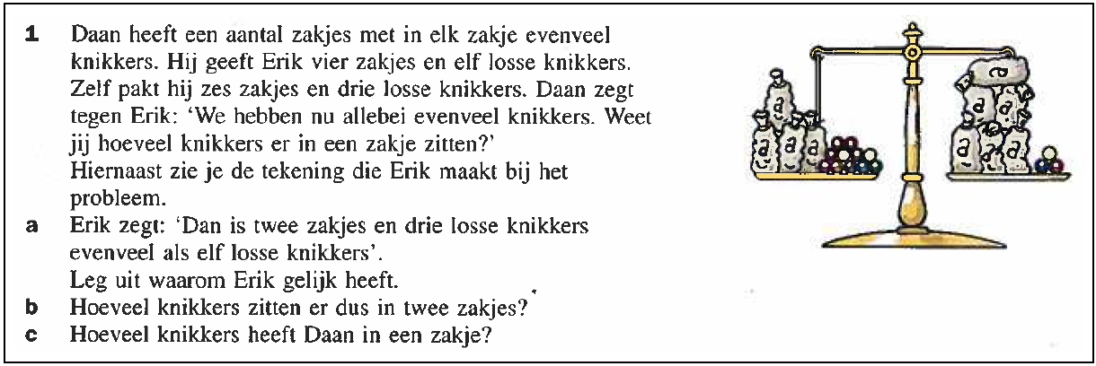
Voorbeeldopgave 1e categorie
Moderne Wiskunde, 2e klas, 2008

Slide 23
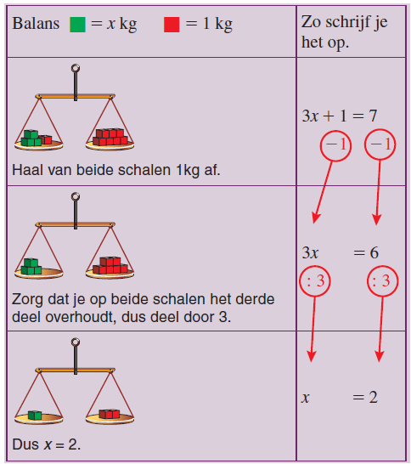
Voorbeeldopgave 2e categorie
Getal en Ruimte
2e klas, 2005

Slide 24
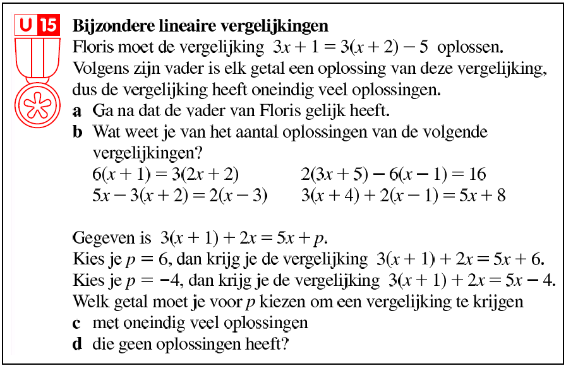
Voorbeeldopgave 3e categorie
Getal & Ruimte, 3e klas, 2010

Slide 25
Extra 4e categorie
Getal & Ruimte,
3e klas, 2010

Slide 26
Bevindingen lineaire vergelijkingen

Slide 27
Conclusie
RME
formeel
Veel aandacht voor fenomenologische inbedding
Nauwelijks activiteiten die overgang model van naar model voor ondersteunen
Geen heldere keuze in didactische opbouw
Dubbel didactisch spoor

Slide 28
Aan de slag!
Vragen:
Wat zou je kunnen doen om sporen te verbinden?
Wat voor theorie / opgaven zou meer ondersteuning kunnen bieden in de ontwikkeling naar `conceptual proficiency’?

Slide 29
Terugkoppeling

Slide 30
Conclusies
Kansen voor docenten om:
sporen te verbinden
breedte op te zoeken in wiskundige concepten
ondersteuning bieden in ontwikkelen in overgang model van naar model voor
RME
formeel

Slide 31
Oplossen lineaire vergelijking (VWO 5)

Slide 32
Bedankt!
Meer informatie?
irene.vanstiphout@cito.nl

